Slide 1
Verkætlanaruppgáva í 9. og 10. flokki
Emmy Joensen og Asta Wolles

Slide 2
Skráin í dag
Kl 9.00 Byrjan, hvørji eru vit
Kl 9.15 Lógargrundarlagið
Kl 10.00 Kaffisteðgur
Kl 10.15 Verkætlanaruppgávan
Kl.11.00 stuttur steðgur
Kl 11.10 Verkætlanaruppgávan framhald
Kl 12.00 Matarsteðgur
Kl 12.45 Venjing, høvuðsevni, partsevni og spurdómsorðing
Kl 13.15 Framløgur og samanumtøka

Slide 3
Lógargrundarlag
https://logir.fo/Kunngerd/114-fra-22-11-2000-um-verkaetlanaruppgavuna
Kapittul 1
Endamál
§ 1. Á 9. og 10. floksstigi gera næmingarnir einsæris ella í bólki eina kravda verkætlanaruppgávu, ið skal vera partur av undirvísingini á hesum floksstigum.
Stk. 2. Arbeiðið at gera verkætlanaruppgávuna skal menna verkætlanarliga arbeiðsháttin og geva næminginum høvi til at fáa eina fjølbroytta meting av arbeiði sínum við einum tvørgreinaligum evni við einum ella fleiri spurdómum.

Slide 4
Kapittul 2
Fyrireiking og fremjing
§ 2. Undir ábyrgd skúlaleiðarans og samskipan flokslærarans skulu lærarar floksins í samstarvi við næmingarnar velja eitt høvuðsevni, ið skal vera so rúmt orðað, at til ber at lýsa tað úr ymiskum fakligum sjónarhornum.
Stk. 2. Høvuðsevnið skal vera soleiðis háttað, at tað ber til at orða partsevni, sum skulu fata um evni og háttaløg (metode) og harumframt arbeiðshættir og málbúnar úr ymiskum lærugreinum, so at allir næmingar kunnu fáa sínar avbjóðingar.

Slide 5
t.v.s.:
Skúlaleiðarin hevur ábyrgd
Flokslærarin samskipar í samstarvi við lærarar floksins og næmingarnar
Velja eitt rúmt orðað høvuðsevni
Høvuðsevnið verður orðað í partsevni
Partsevnini umfata evni og háttaløg, arbeiðshættir og málbúnar úr ymiskum lærugreinum

Slide 6
lógargrundarlag
Áðrenn farið verður undir verkætlanina:
Næmingarnir skulu hava nágreiniliga kunning um endamál, bygnað, krøv o.a. í eini verkætlanaruppgávu.
Næmingarnir skulu verða kunnaðir um, hvat dentur verður lagdur á í uppgávudømingini.

Slide 7
Lógargrundarlag
§ 3. Lærarar floksins skulu undir allari tilgongdini vera tøkir at vegleiða næmingunum við uppgávuni.
Stk. 2. Vegleiðing læraranna skal geva tí einstaka næminginum møguleika at taka støði í egnum fortreytum og áhuga, tá ið arbeitt verður við verkætlanaruppgávuni.

Slide 8
Endamálið við vegleiðingini er at hjálpa næminginum:
1) at finna og avmarka eitt hóskandi evni, sum hevur ein ella fleiri spurdómar,
2) at gera aðrar neyðugar avmarkingar í innihaldinum í verkætlanini,
3) at velja og nýta arbeiðs- og kanningarhættir,
4) at velja og nýta innihald úr ymiskum lærugreinum/lærugreinapørtum,
5) at velja og nýta keldur og tilfar,
6) at velja og nýta ymsar málbúnar,
7) at gera ítøkiliga avrikið og
8) at fyrireika og fremja framløgur.

Slide 9
Framløgan
§ 4. Verkætlanaruppgávan skal enda í einum ítøkiligum avriki, har næmingarnir velja málbúna og framsetingarhættir í teimum karmum, sum skúlin hevur tøkar.
§ 5. Verkætlanaruppgávan skal verða liðug í seinasta lagi 25. apríl. Næmingarnir fáa 5 fylgjandi skúladagar til at gera uppgávuna lidna og til tess at fyrireika uppgávuframløguna. Framløgan er antin einstaklingsframløga ella bólkaframløga.
Eingin áseting er um, hvussu long framløgan skal vera. Einstaki skúlin ger tað av. Sama er galdandi í DK. Vanliga er framløgan uml 30+ min. fyri eim bólk og uml. 20 min. fyri einstakan næm.

Slide 10
metingin
§ 6. Verkætlanaruppgávan verður mett við skrivligari frágreiðing, og harumframt kann hon verða talmett, um næmingurin ynskir tað.
Stk. 2. Skrivliga metingin skal hava sítt støði í
1) Fakliga innihaldinum, herímillum í hvønn mun næmingurin hevur verið førur fyri at vísa grundleggjandi kunnleika og fimi í fleiri lærugreinum, og um hann hevur sýnt innlit í grundleggjandi lærugreinaøki,
2) arbeiðsgongdini í teimum ymisku stigunum, herímillum djúphugsni næmingsins í evninum og samstarvi hansara við onnur, og hvussu næmingurin dugir at fyrireika, savna upplýsingar og viðgera evnið,
3) avrikinum, herímillum málbúnaði og framløguhátti og
4) sambandinum millum innihald og arbeiðslag næmingsins, málbúnaðinum og framberingini.
Stk. 3. Um næmingurin vil hava uppgávuna talmetta, verður próvtalið ásett sum ein heildarmeting av teimum í stk. 2 ásettu luteindum.

Slide 11
t.v.s.
Verkætlanaruppgávan skal verða mett við skrivligari frágreiðing
Verkætlanaruppgávan kann vera talmett
Skrivliga metingin tekur støði í :
Fakliga innihaldinum
Arbeiðsgongdini
Avrikinum
Framberingini
Sambandinum millum innihald, arbeiðslag, málbúna og frambering

Slide 12
Tíðarfreistir
§ 7. Áðrenn framløguna skal næmingurin boða skúlanum frá, um hann eisini vil hava uppgávuna talmetta, smb. § 7, stk. 1.
Stk. 2. Verkætlanaruppgávan skal vera próvdømd í seinasta lagi eina viku, áðrenn skrivligu royndirnar byrja.
Stk. 3. Í seinasta lagi 1. juni skal næmingurin boða skúlanum frá, um skrivliga metingin og talmetið skal verða skrivað á fráfaringarskjalið.

Slide 13
Fráboðan til MMR
§ 8. Skúlarnir boða Undirvísingar- og Mentamálastýrinum frá á oyðublaði um uppgávufremjingina.
Fráboðanin skal verða Undirvísingar- og Mentamálastýrinum í hendi í seinasta lagi 1. juli í tí skúlaárinum, sum verkætlanaruppgávan er gjørd.

Slide 14
Verkætlanaruppgávan próvtøka ella undirvísing?
Ikki ein próvtøka
Lógarkravdur partur av undirvísingini
Tí er tað ikki eitt krav, at metið skal í fráfaringarprógvið

Slide 15
Ítøkiligt avrik
Sprotin: ítøkiligur:
við beinleiðis samsvari í veruleikanum, ítøkur, ítakandi, ígrípiligur, konkretur, eitt ítøkiligt dømi
Tað eru eingi formkrøv til avrikið, men næmingurin velur málbúna og framsetingarhættir innan teir karmar, skúlin hevur tøkar.

Slide 16
Ítøkiligt avrik
Dømi um avrik:
Ein leikur
Ein framsýning
Ein filmur
Eitt skrivligt avrik
Ein faldari
Ein lutur?
Annað???

Slide 17
Høvuðsevnið
Lærarar (flokslærari) og næmingar velja í felag eitt høvuðsevni
Høvuðsevnið skal kunna lýsast úr ymiskum fakligum sjónarhornum
Høvuðsevnið skal kunna orðast í partsevni

Slide 18
Partsevni
Skulu kunna fata um:
Evni, háttaløg (metodur), arbeiðshættir og málbúnar úr ymiskum lærugreinum

Slide 19
Spurdómur
Tað er ikki nóg mikið at lýsa eitt evni, tað er evnisarbeiði.
Næm. setir nakrar spurningar, sum hann skal royna at svara.
Hví og hvussu eru spurningar, sum fara í dýptina.

Slide 20
Spurdómur
Dømi frá EMU:
OVEREMNE: Teknologiens magt
DELEMNE: Kunstig intelligens
FAG: Biologi, fysik/kemi, samfundsfag, historie
Eksperterne er ikke altid enige om, hvornår en maskine er kunstigt intelligent.
Hvad er kunstig intelligens?
Hvilke holdninger findes der til kunstig intelligens?
Hvilket potentiale har kunstig intelligens for vores samfund i fremtiden, og hvordan ser tidshorisonten ud?

Slide 21
Spurdómur
OVEREMNE: Frihed
DELEMNE: Overvågningssamfundet
FAG: Samfundsfag, historie, dansk
Danmark er et overvågningssamfund.
Vi vil gerne diskutere, hvad overvågningen gør ved os og det samfund, vi lever i.
Hvor går grænsen mellem sikkerhedsforanstaltning og overvågning?
Er overvågning nødvendigt for at sikre et velfungerende og sikkert samfund?
Er det rimeligt at vi overvåges?
Kan overvågningen blive en hindring for at leve et normalt liv i fremtiden?

Slide 22
spurdómsorðing
4 sløg av spurningum:
Um dátu: Hvat..., hvør..., hvar...
Greiningarspurningar: Hvussu..., hví...
Metingarspurningar: Er samband ímillum..., Hvussu ber tað til, at...
Virknispurningar: Hvat ber til at gera fyri at…, hvussu ber til at broyta…, hvørjir møguleikar eru…
Kelda: https://emu.dk/grundskole/dansk/projektopgaven/problemformulering

Slide 23
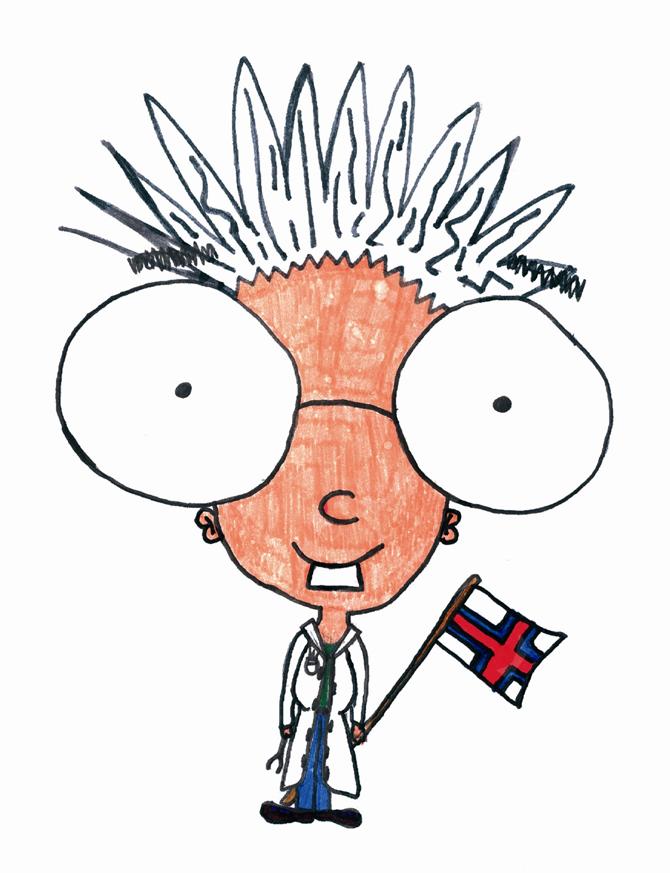
Hvør er hesin?

